Slide 1
Medicina comunitaria para alcanzar y acompañar poblaciones vulnerables
Asier Orcajo Orueta (Comisión Ciudadana Antisida de Bizkaia)

Slide 2
ÍNDICE
Medicina Comunitaria
Determinantes sociales de la salud (DSS)
Definición
DSS e interseccionalidad
DSS y VIH
Experiencia en Bizkaisida

Slide 3
MEDICINA COMUNITARIA
Extractos del BOE donde se define la especialidad de Medicina Familiar y Comunitaria (MFyC):
“referente en la coordinación con enfoque integrador entre niveles asistenciales y otros recursos de la comunidad”
“atención integral a la salud (…) por todo su ciclo vital, en su contexto familiar y basado en la comunidad en la que habitan”
“intervención comunitaria basada en activos”

Slide 4
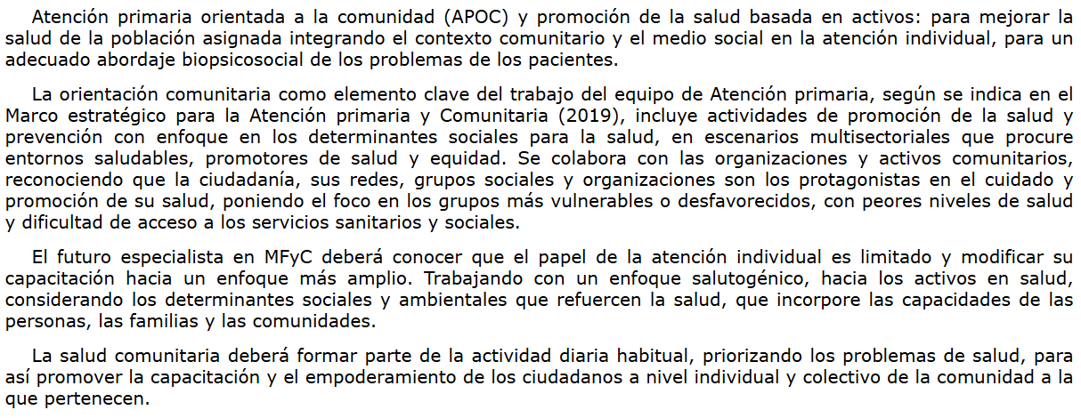
MEDICINA COMUNITARIA

Slide 5




MEDICINA COMUNITARIA

Slide 6

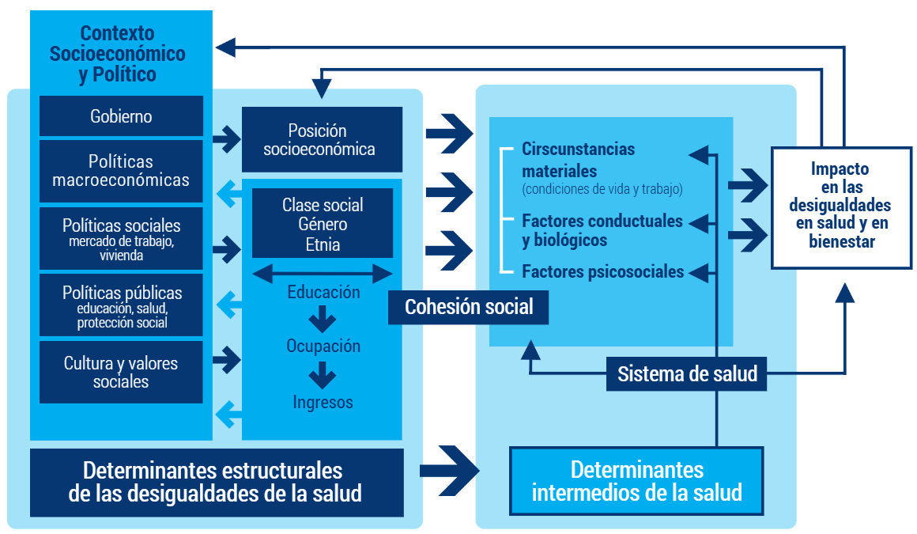
DETERMINANTES SOCIALES DE LA SALUD
Circunstancias en que las personas nacen crecen, trabajan, viven y envejecen, incluido el conjunto más amplio de fuerzas y sistemas que influyen sobre las condiciones de la vida cotidiana.
Podemos distinguir entre DSS estructurales e intermedios.

Slide 7
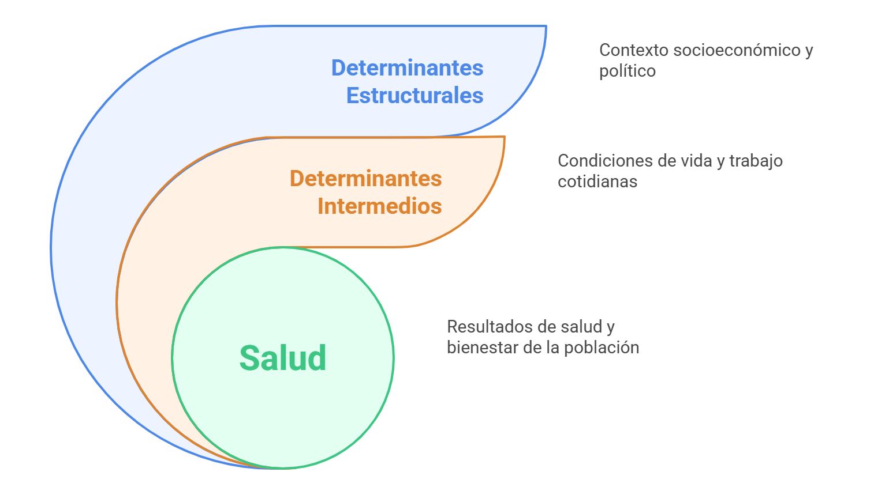
DETERMINANTES SOCIALES DE LA SALUD
Circunstancias en que las personas nacen crecen, trabajan, viven y envejecen, incluido el conjunto más amplio de fuerzas y sistemas que influyen sobre las condiciones de la vida cotidiana.
Podemos distinguir entre DSS estructurales e intermedios.

Slide 8

DETERMINANTES SOCIALES DE LA SALUD
Género
Sexo
Factores conductuales
Circunstancias materiales
Sistema sanitario
Política (economía, salud, sociedad)
Posición social
Factores biológicos
Cohesión social
Distribución de la salud y el bienestar
Contexto socioeconómico y político
Procesos migratorios
Ingresos
Gobernanza
Normas y valores
socioculturales
Ocupación
Factores
psicosociales
Educación

Slide 9
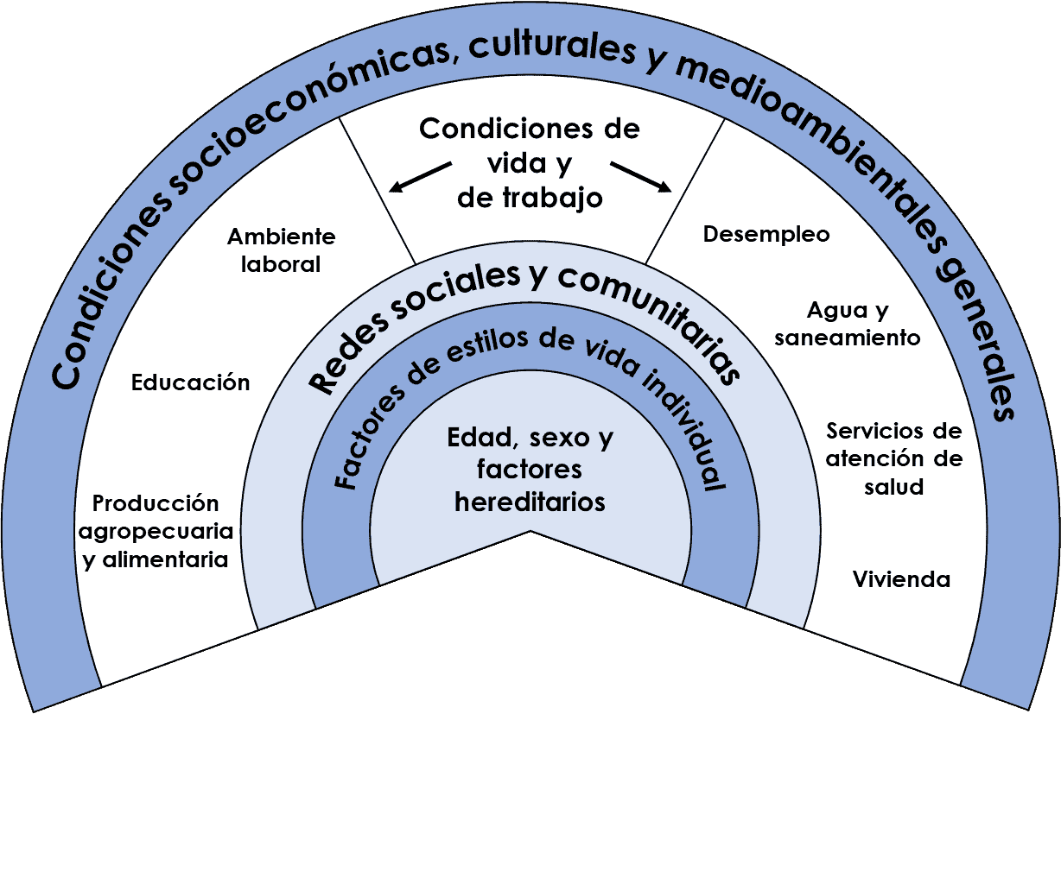
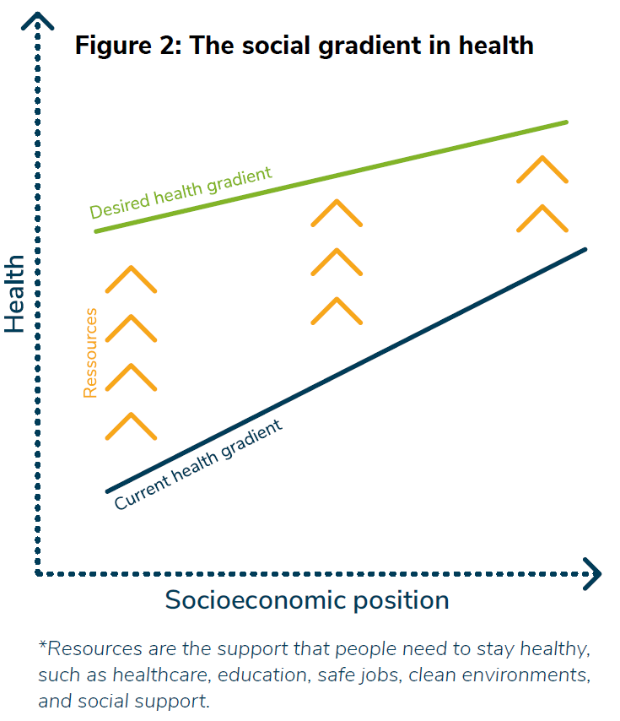
DETERMINANTES SOCIALES DE LA SALUD
Modelo de Dahlgren y Whitehead

Slide 10
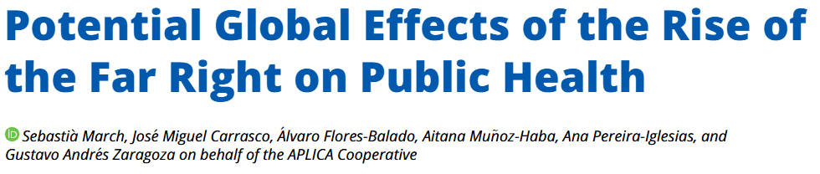
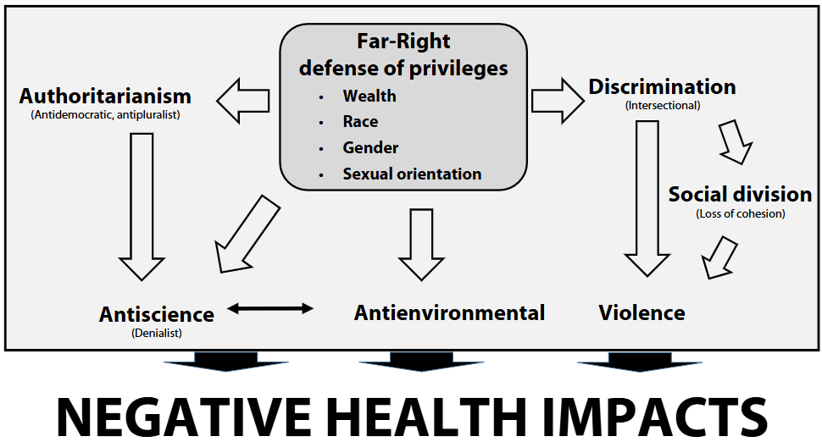
DETERMINANTES SOCIALES DE LA SALUD
Sebastià March , José Miguel Carrasco , Álvaro Flores-Balado , Aitana Muñoz-Haba , Ana Pereira-Iglesias , and Gustavo Andrés Zaragoza on behalf of the APLICA Cooperative “Potential Global Effects of the Rise of the Far Right on Public Health”, American Journal of Public Health , no. (): pp. e1-e10. https://doi.org/10.2105/AJPH.2025.308016

Slide 11
DETERMINANTES SOCIALES DE LA SALUD
💶
Un informe de 2020 del Parlamento Europeo estimó que las ganancias en eficiencia para la economía europea, gracias a las medidas de la UE para reducir las desigualdades en materia de salud, podrían ascender a 72.000 millones de euros al año.
Scholz, N. (2020). Addressing health inequalities in the European Union : concepts, action, state of play : in-depth analysis. Publications Office of the EU. https://op.europa.eu/en/publicationdetail/-/publication/36c99612-6347-11ea-b735-01aa75ed71a1
💶
💶
La desaceleración económica atribuible al envejecimiento de la población se puede evitar mediante intervenciones políticas que apoyen un envejecimiento saludable y activo.
Una revisión de la rentabilidad de las intervenciones de promoción de la salud reveló que su relación coste-beneficio media es de 14,4, lo que significa que genera un rendimiento de 14€ por euro invertido.
Cylus, J., & Tayara, L. A. (2021). Health, an ageing labour force, and the economy: Does health moderate the relationship between population age-structure and economic growth? Social Science & Medicine, 287, 114353. https://doi.org/10.1016/j.socscimed.2021.114353
Masters, R., Anwar, E., Collins, B., Cookson, R., & Capewell, S. (2017). Return on investment of public health interventions: a systematic review. Journal of Epidemiology & Community Health, 71(8), 827–834. https://doi.org/10.1136/jech-2016-208141

Slide 12
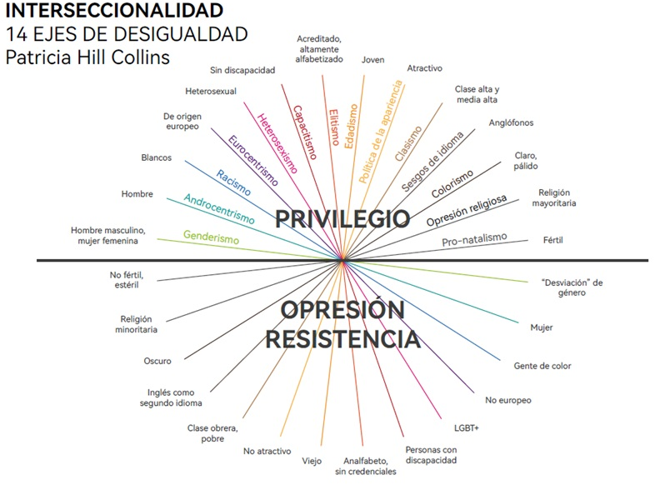
INTERSECCIONALIDAD
Enfoque que reconoce cómo diferentes factores sociales como el género, la etnia, la clase y la orientación sexual interactúan y se superponen para crear experiencias únicas de desigualdad u opresión y privilegio.

Slide 13

DSS + INTERSECCIONALIDAD + VIH
En todo el mundo, la media de la prevalencia del VIH en personas adultas (15-49 años) fue del 0,8%.
2,3% en las mujeres jóvenes y las niñas de entre 15 y 24 años de edad en África oriental y meridional.
7,7% en gais y otros hombres que tienen relaciones sexuales con hombres.
3% en personas trabajadoras del sexo.
5% en personas que se inyectan drogas.
9,2% en personas trans.
1,3% en personas en prisión.
Fuente: Hoja informativa ONUSIDA 2024
https://www.unaids.org/sites/default/files/media_asset/UNAIDS_FactSheet_es.pdf

Slide 14
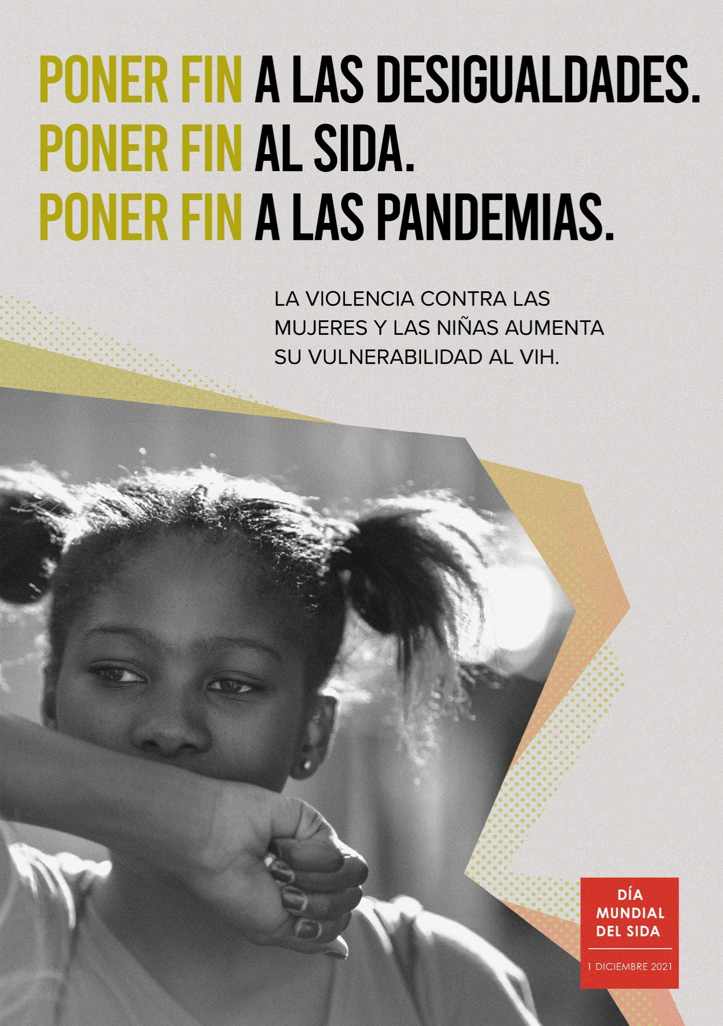

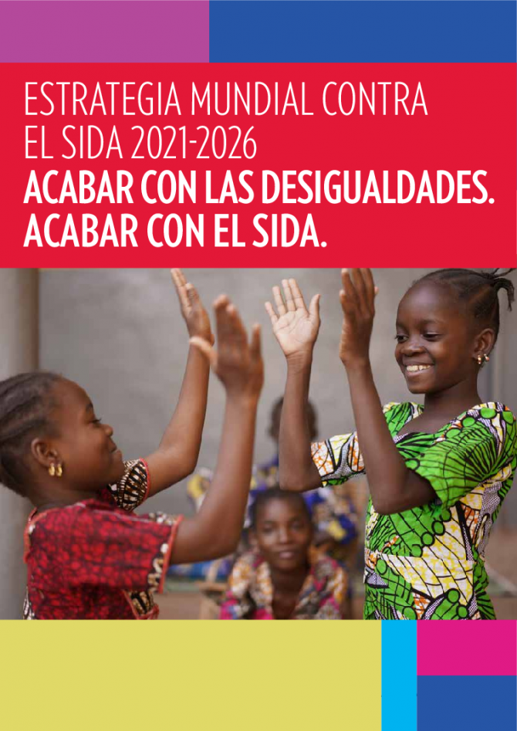
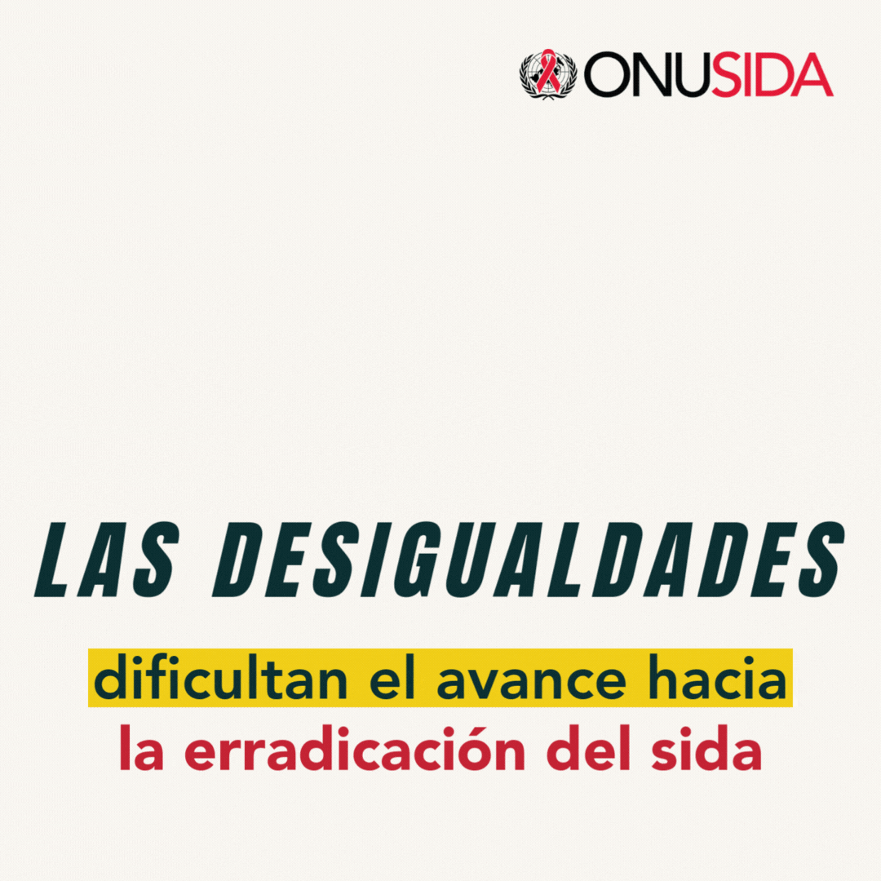
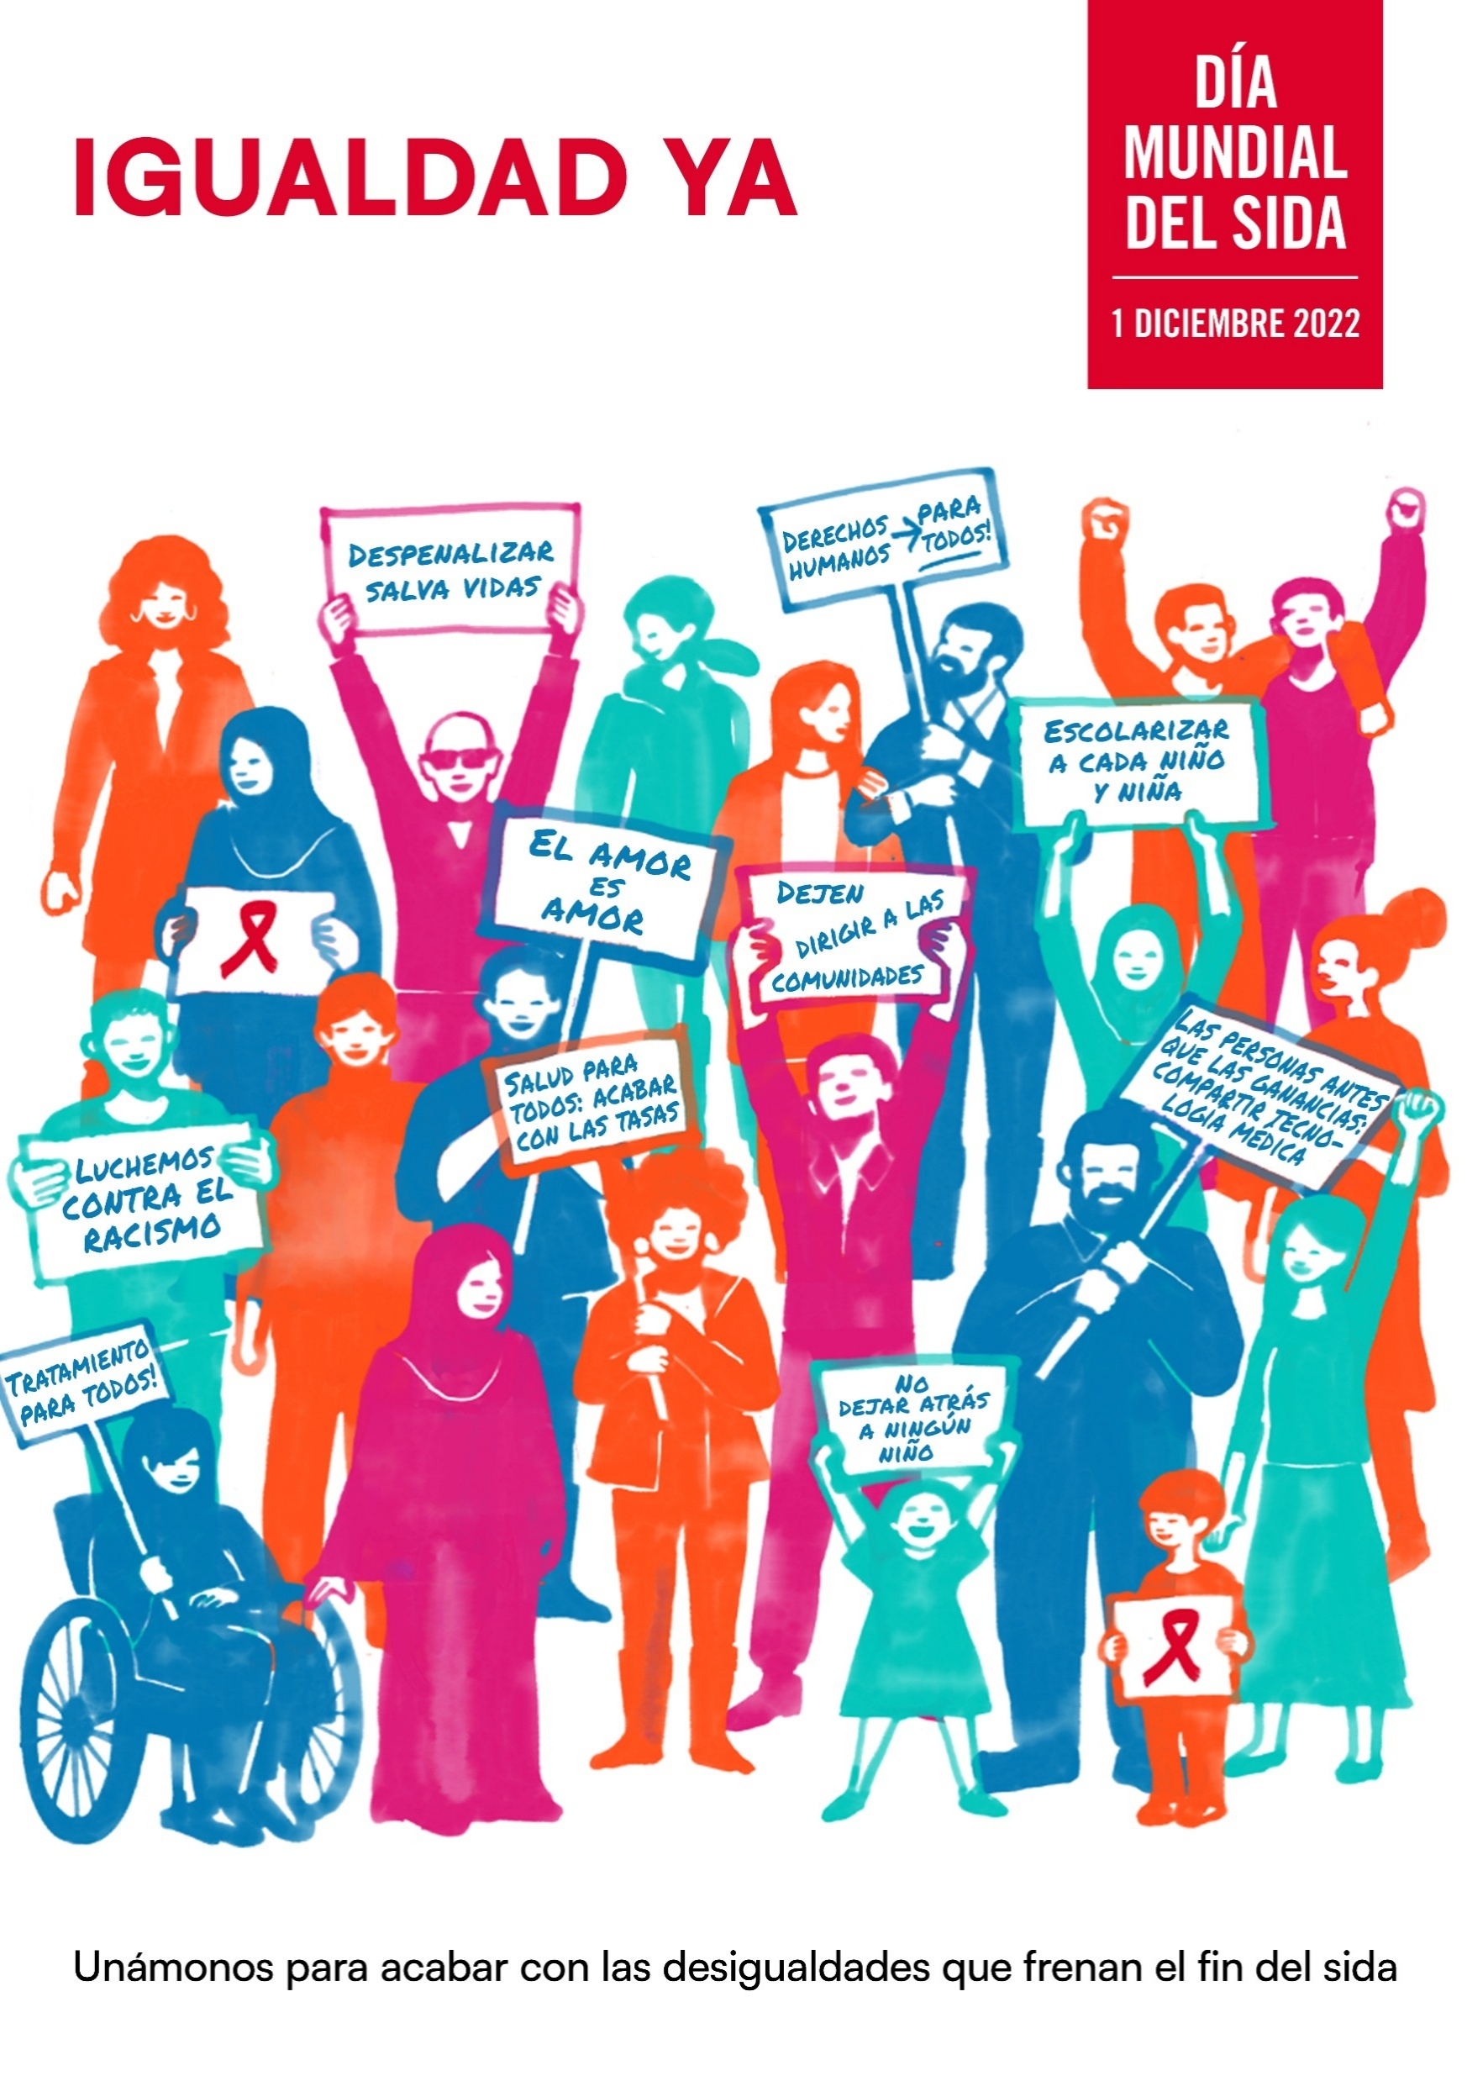

DETERMINANTES SOCIALES DE LA SALUD

Slide 15


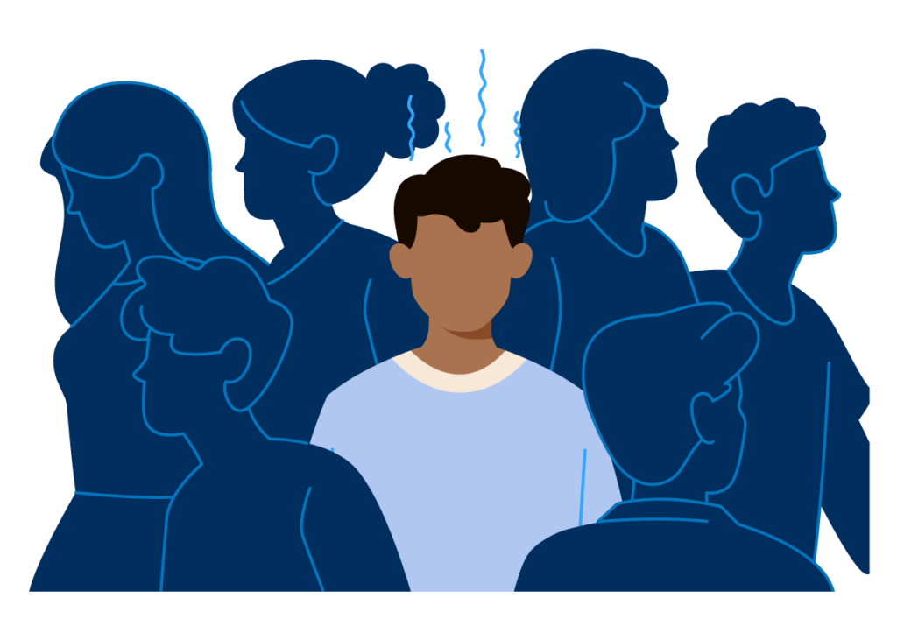
EXPERIENCIA EN
BARRERAS
ESTRUCTURALES
SISTEMA
SANITARIO
BARRERAS
ACTITUDINALES

Slide 16
EXPERIENCIA EN
BARRERAS
ESTRUCTURALES
BARRERAS
ACTITUDINALES
Conocimiento de la normativa y de profesionales que la aplican
Conocimiento de la realidad social
Acogida: escucha empática y detección de necesidades
Acompañamiento
Colaboración con centros sanitarios
Incidencia: relación con instituciones
Escuchar a las personas usuarias y detectar casos de discriminación
Conocimiento de profesionales de la salud (formación, práctica diaria)
Investigación sobre percepción de competencias propias (VIH, DDS…)
Formación y sensibilización
Recambio generacional
PERSPECTIVA
DE DERECHOS

Slide 17
MUCHAS GRACIAS

Slide 18

